Slide 1
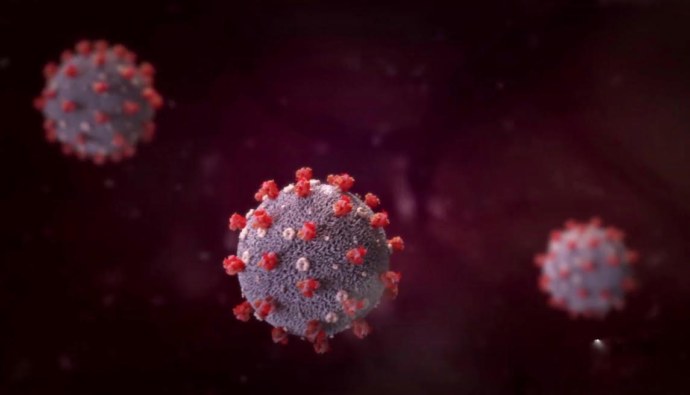
COVID-19
IL COVID-19, MEGLIO NOTO COME CORONAVIRUS, È UNA MALATTIA INFETTIVA COMPARSA IN CINA POCO PRIMA DELL’INIZIO DEL 2020, DIFFUSASI POI DRASTICAMENTE QUASI IN TUTTO IL MONDO. IL VIRUS ATTACCA
IL SISTEMA RESPIRATORIO MANIFESTANDOSI CON SINTOMI SIMILI A UN’INFLUENZA O COMUNQUE TOSSE, FEBBRE E, NEI CASI PIÙ GRAVI,
DIFFICOLTÀ RESPIRATORIE

Slide 2
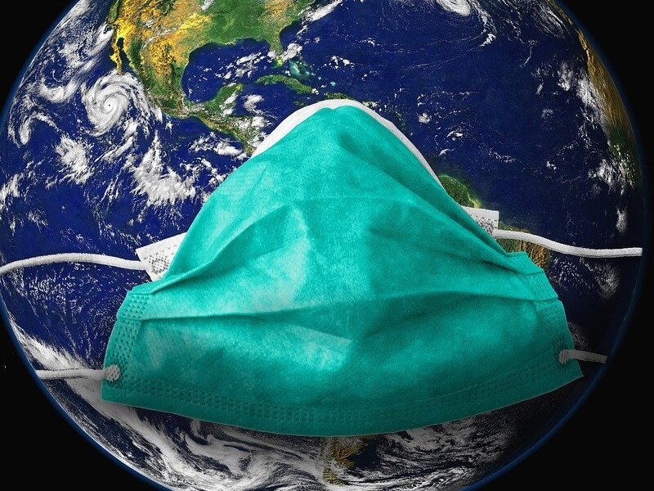
L’OMS dichiara il coronavirus
PANDEMIA Riempire di senso il tempo del coronavirus

Slide 3



OMS
Il Consiglio esecutivo ha funzioni consultive nei confronti dell’Assemblea Mondiale della Sanità (organo decisionale) , ne attua le decisioni e le politiche
Il regolamento sanitario internazionale si prefigge di garantire la massima sicurezza contro la diffusione internazionale delle malattie, con la minima interferenza possibile sul commercio e sui movimenti internazionali
Organizzazione Mondiale della Sanità, istituita nel 1948, è l’Agenzia delle Nazioni Unite specializzata per le questioni sanitarie
è divisa in 6 regioni (Europa, Americhe, Africa, Mediterraneo
Orientale, Pacifico Occidentale e Sud-Est Asiatico) al fine di tener conto delle diverse realtà ed esigenze degli Stati Membri in base alle individuali caratteristiche socio-sanitarie

Slide 4
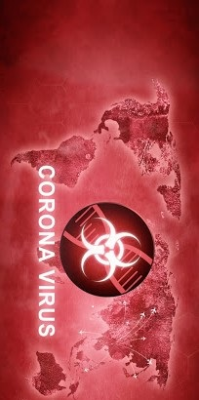
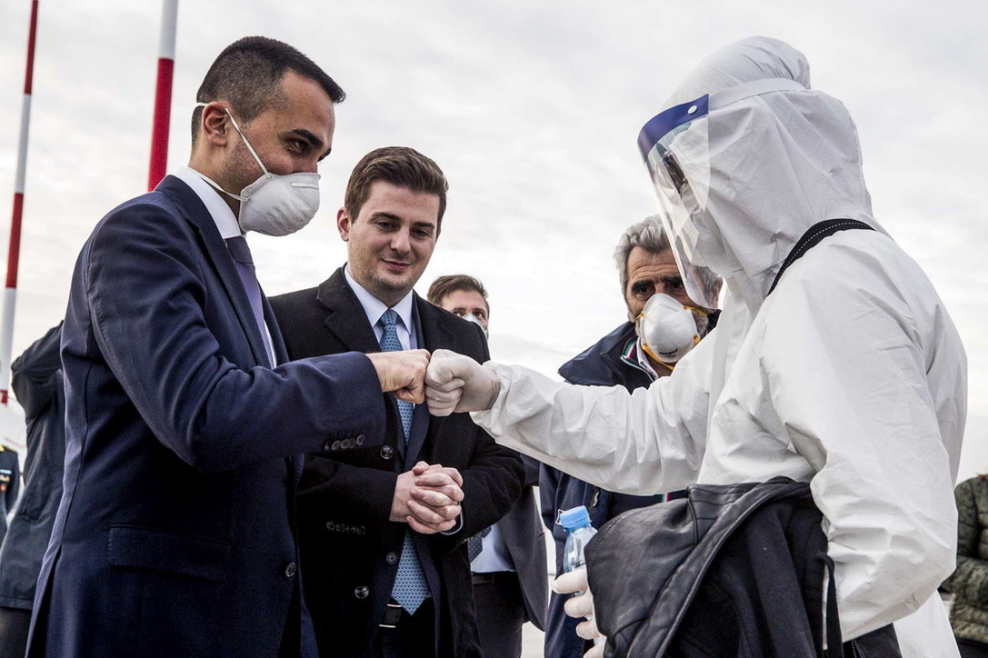
“UN NUOVO VIRUS CHE SI DIFFONDE IN TUTTO IL MONDO E CONTRO IL QUALE LA MAGGIORANZA DEGLI UOMINI NON HA DIFESE IMMUNITARIE”. QUESTA È LA DEFINIZIONE DI PANDEMIA SECONDO L’ORGANIZZAZIONE MONDIALE DELLA SALUTE. NON PIÙ UN'EPIDEMIA CONFINATA AD ALCUNI TERRITORI,
MA DIFFUSA IN TUTTO IL PIANETA
A CONVINCERE L’OMS È STATA LA CURVA CRESCENTE GLOBALE. ESSO INOLTRE HA LA FACOLTÀ DI EMANARE DIRETTIVE E INVIARE SQUADRE DI SOCCORSO E PRODOTTI SANITARI, COME AD ESEMPIO LE MASCHERINE, NELLE NAZIONI PIÙ COLPITE, COME HA GIÀ FATTO IN CINA, ITALIA E IRAN.

Slide 5
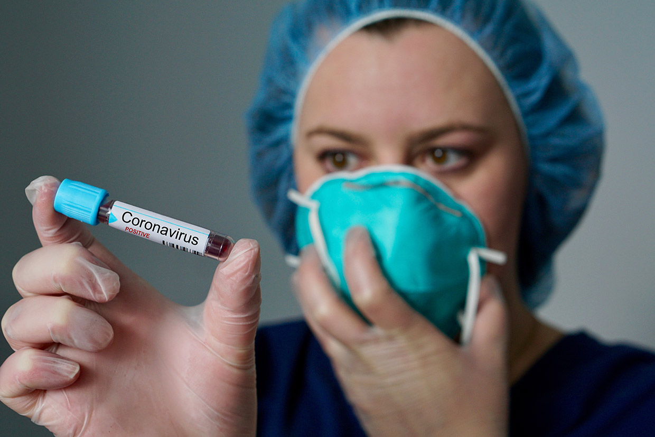
ATTUALMENTE IN ITALIA SI CONTANO 128.948 CONTAGIATI: 15.887 DECEDUTI E 21.815 GUARITI. LA REGIONE CHE VIVE LA SITUAZIONE PIÚ GRAVE SEMBRA RIMANERE LA LOMBARDIA

Slide 6

Il nuovo anno è iniziato in maniera piuttosto tragica. Il covid-19 si è scaraventato su di noi improvvisamente seminando panico e facendoci dire addio a tutti i nostri piani, persino alla nostra preziosa, un tempo forse banale, quotidianità. Da un giorno all'altro siamo passati dalla piena libertà alla più dura delle restrizioni da rispettare: dobbiamo rimanere in casa per un periodo di tempo molto prolungato il cui termine è tuttora incerto. Ci è stato vietato di uscire se non per fare la spesa e portare il proprio cane a fare i bisogni, o comunque faccende strettamente necessarie, altrimenti si viene multati o arrestati dalle guardie che perlustrano la città per controllare l'effettivo rispetto dei decreti emanati, ma se non altro ne va innanzitutto del nostro star bene. Inoltre è stata adottata la chiusura obbligatoria delle scuole e di tutte le attività ad eccezione di quelle di primaria importanza, causando enormi danni anche all'economia e portando alla disperazione molte famiglie che hanno perso il lavoro e si sono ritrovate senza neppure qualcosa da mangiare.
Riempire di senso il tempo del coronavirus

Slide 7
Ma cosa c'è dietro tutto questo? Come possiamo interpretare l'arrivo di questo virus che ci ha colpito nel momento più inaspettato della nostra inconsapevole e vulnerabile vita? Tutti noi ci siamo interrogati su molti aspetti di questa che sembra essere quasi una sorta di punizione e ormai anche in TV non si fa che parlare di questo. Tra le tante notizie e quant'altro andato in onda in questo periodo, mi sono imbattuto in un'intervista al cardinale Ravasi che ha espresso importanti idee sul senso di ciò che sta accadendo, e in una poesia di Mariangela Gualtieri intitolata "NOVE MARZO 2020". Volendo analizzare le riflessioni forniteci da questi servizi lanciati sul web possiamo farci un'idea di come prendere o insomma considerare la tragedia in cui ci ritroviamo: il timore che proviamo è come una forma di rispetto nei confronti della mutevole realtà che ci circonda, ma noi dobbiamo avere paura della paura ossia di vivere nella tensione e nella preoccupazione. Molti di noi ci siamo anche chiesti che ruolo abbia Dio in tutto ciò, è ancora un punto interrogativo la compatibilità tra egli e il male, in ogni caso Dio non ci libera ma ci aiuta in ogni malattia, e con il periodo che stiamo attraversando probabilmente vuole renderci consapevoli della fragilità umana e dell'esistenza di valori mai considerati.

Slide 8
"Che cosa c'è di più ovvio dell'aria? Ma guai a non respirarla", questa frase esprime in maniera particolarmente significativa la nostra sbagliata abitudine di considerare tutto normalità, una normalità che poi però viene a mancare. Tuttavia entrare subito in atteggiamento di autodifesa spegnendo tutto senza essere consapevoli di dover prendere delle scelte e abbandonarci alla negatività che stiamo vivendo è l'errore più grande che si possa commettere, bisogna bensì essere resilienti ed essere cioè in grado di reagire, affrontare le avversità, superarle e uscirne più forti. C'è, d'altronde, la possibilità che da questa situazione ne esca qualcosa di buono nello scenario tra noi e la politica e come senso del bene comune? Beh forse cominceremo a concepire la politica nel vero senso della parola ossia il bene della polis inteso non solo economicamente ma anche nel momento del dolore. Per quanto riguardano me e come sto vivendo questa complessa fase che ha scombussolato un po' tutto e tutti, devo ammettere che sono molto provato a livello mentale ed è davvero difficile accettare di trovarsi costretti nelle mura di una casa per quanto accogliente, senza poter passare del tempo all'aria aperta, senza poter più incontrare i miei amici e uscire e divertirmi insieme a loro , senza poter più andare in palestra o al parco ad allenarmi , cosa che amo particolarmente e che mi fa star bene con me stesso, niente di tutto ciò è più possibile.

Slide 9
Poi però penso alle persone che hanno contratto questo dannato virus, alle persone che soffrono negli ospedali con difficoltà respiratorie e tenute in vita da macchinari, ai medici che stanno lavorando senza stop per assistere i malati e salvare vite umane, alle persone che hanno perso i loro cari e alle vittime stesse, e mi ritrovo qui in casa sentendomi fortunato a non aver scontato ancora il peggio di ciò a cui nessuno può ritenersi immune. Trascorro le giornate studiando, allenandomi a casa per quanto possibile, guardando serie tv, chattando con i miei amici, perdendo tempo sui vari social e ahimè mangiando come fosse un passatempo. Ciò che mi sento di dire e di cui mi sono reso conto è che non bisogna mai dare nulla per scontato, che è sbagliato pensare che tutto ci sia dovuto e che sarà per sempre, perché siamo oggetto di qualcosa di più grande di noi, forse la natura stessa, e prima o poi arriva qualcosa che fa crollare ogni nostra certezza.

Slide 10
Molto spesso in varie circostanze siamo fortunati ma non ne siamo consapevoli e finiamo per dare noi stessi, il nostro impegno, il nostro interesse e le nostre attenzioni agli aspetti più irrilevanti della nostra vita dimenticandoci dei valori più importanti di cui sentiamo la mancanza proprio quando veniamo messi di fronte a un muro che ormai ci separa da ciò che non abbiamo mai apprezzato abbastanza. Spero solo che tutto questo finisca al più presto e di ottenere di nuovo la libertà che ho sempre avuto e che ora ho capito basterebbe a rendermi gli aspetti fondamentali per essere felice.
Felice Minichino IV CS

